Slide 1

Vrijdag 21 februari
-
Communicatieplan

Slide 2
Public Relations (PR)

Slide 3
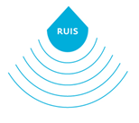

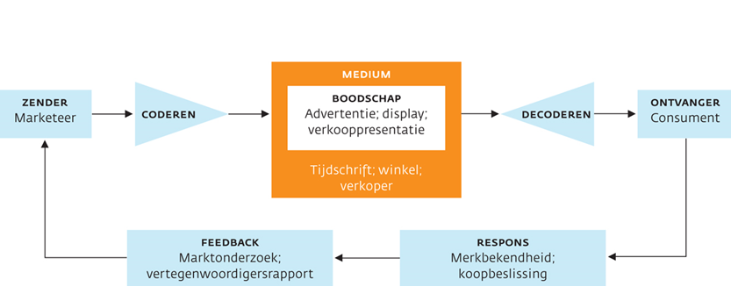
Communicatieproces

Slide 4
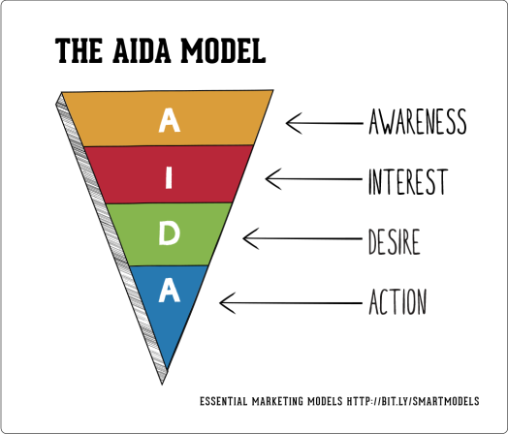
Communicatiefases
Cognitieve fase
Overdragen van kennis
Affectieve fase
Overdragen van positief gevoel
Conatieve fase
Beïnvloeden van het gedrag

Slide 5

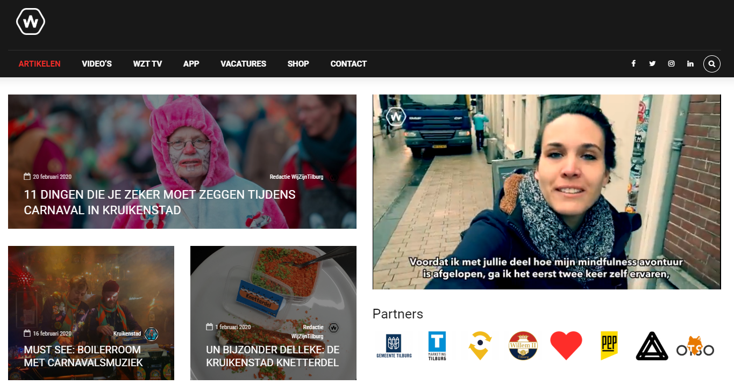
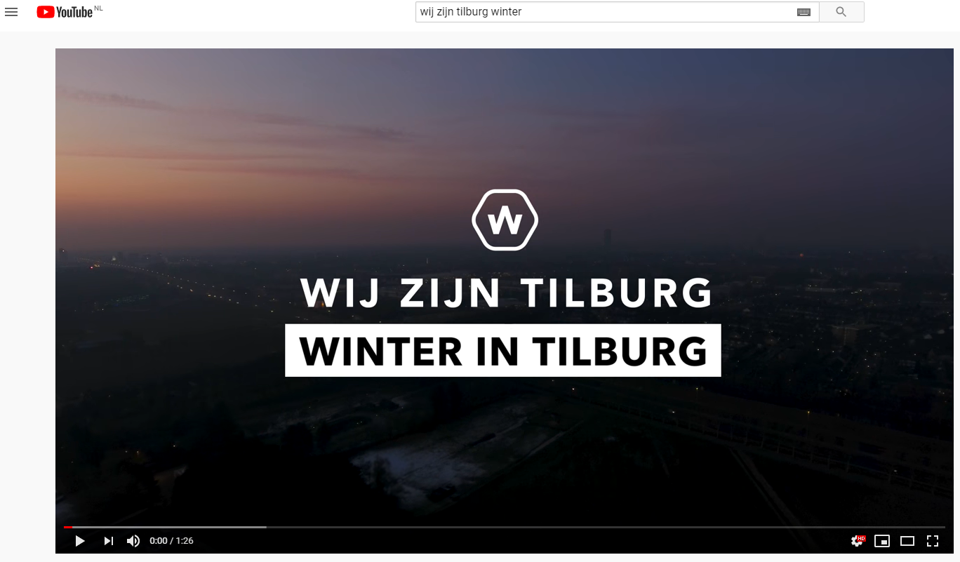
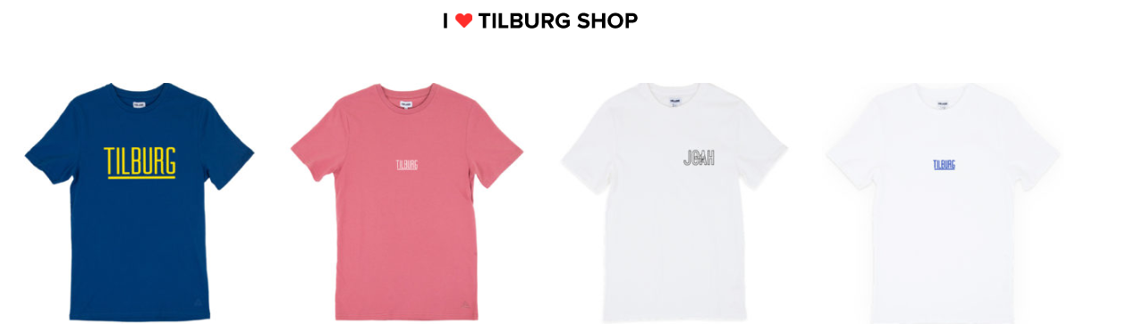
Communicatie – WIJ ZIJN TILBURG

Slide 6
Public Relations (PR)

